Slide 1
Písma

Slide 2
Kultura Vinča (5700-4500)

Slide 3
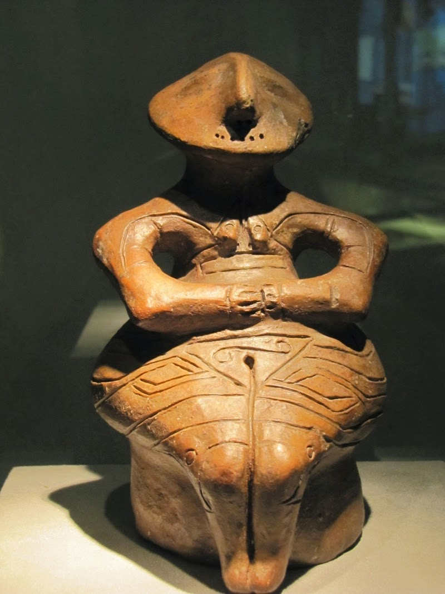

Slide 6
Počátky klínopisu

Slide 7
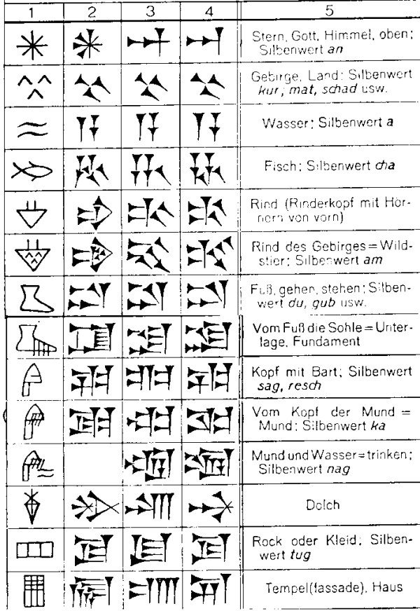

Slide 8
Piktogramy

Slide 9
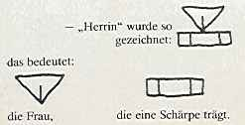

Slide 10
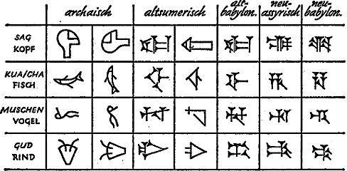

Slide 17
Thovt

Slide 18
Hieroglyfy

Slide 26
démotické

Slide 32
mínójské

Slide 34
mykénské

Slide 35
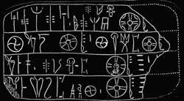

Slide 36
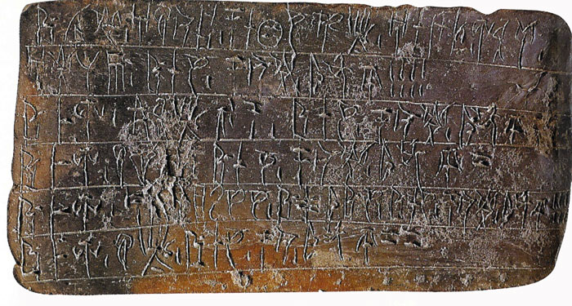
mykénské

Slide 37
protosinajské

Slide 38
jihofoinícké

Slide 39
klassische Druckschrift | moderne Handschrift
א |  | ʔ | ' | ' | Aleph | 1
ב |  | b/v | b/v | b/w | Beth | 2
ג |  | g | g | g | Gimel | 3
ד |  | d | d | d | Daleth | 4
ה |  | h | h | h | He | 5
ו |  | v | v | w | Waw | 6
ז |  | z | z | s | Zajin | 7
ח |  | χ | ẖ | ch | Chet | 8
ט |  | t | t | t | Tet | 9

Slide 41
